Slide 1
Разработка вариантов топологических шаблонов тестовых структуры полевого транзистора
Разработала студентка группы мЭН – 191 Злотникова К.А.
Руководитель Арсентьев А.В.
ВГТУ 2020

Slide 2
Цель работы
Разработка вариантов топологических шаблонов тестовых структуры полевого транзистора, который при внесении в газовую среду может выступать как газочувствительный элемент.

Slide 3
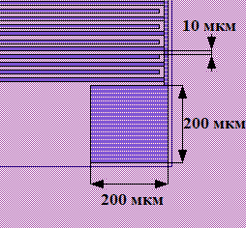
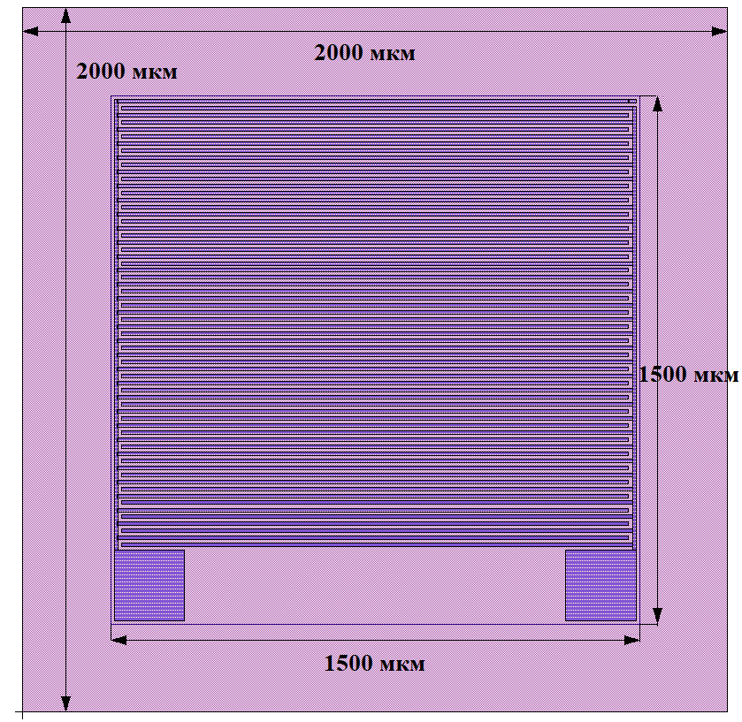
Топология тестового элемента
а
б

Slide 4
Слои
Название | Цвет | Назначение
1 |  | Рамка для создание расстояния между электродами
2 |  | Сток
3 |  | Исток
4 |  | Рамка для фотошаблона
5 |  | Рамка для удобства восприятия
6 |  | Подложка
7 |  | Электроды

Slide 5
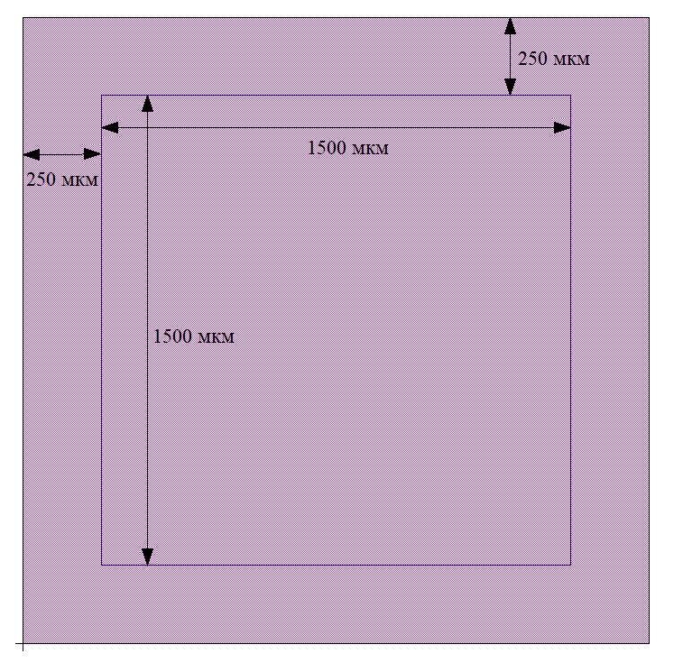
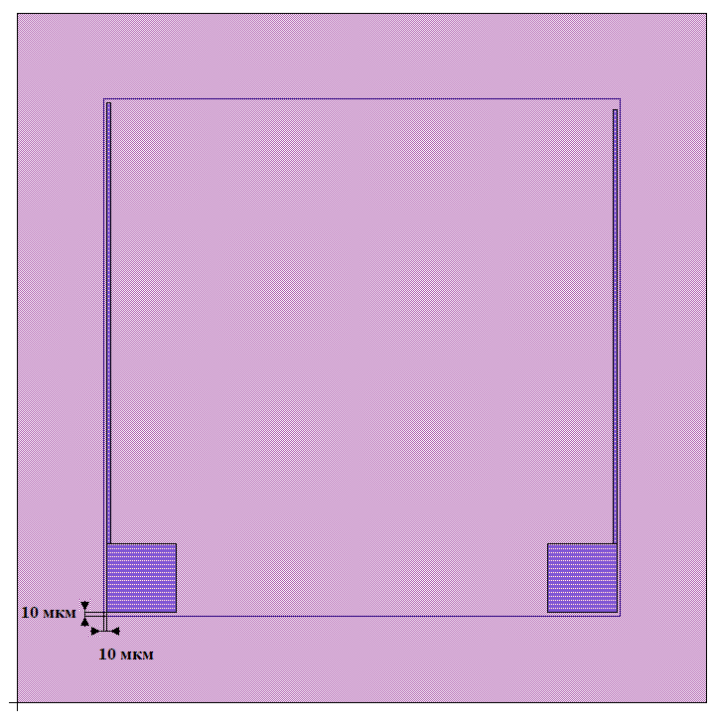
Основные этапы для создания топологии тестового элемента
а
б
в

Slide 6
Основные этапы для создания топологии тестового элемента
а
б
в

Slide 7
Спасибо за внимание!

